Slide 1
Atividades 2010

Slide 2
Missão
Promover programas sustentáveis e contínuos, priorizando a educação da criança e o re-erguimento da família formando bases sólidas na diminuição das desigualdades sociais.
Reconhecida com Entidade de Utilidade Pública Municipal.
Qualificada como OSCIP (Organização da Sociedade Civil de Interesse Público) pelo Ministério da Justiça.
Reconhecida pelo CMAS (Conselho Municipal de Assistência Social).
Medalha João Ramalho outorgada pela Câmara Municipal em 29/08/2008, como reconhecimento do povo São Bernardense.
Títulos

Slide 3
Atendimento
Creche Pelicano
Atendimento - 95 Crianças - entre 1 anos e seis meses a quatro anos
Projeto Despertar – Ações Socioeducativas com famílias
Atendimento -25 Famílias – faixa etária de 19 a 47 anos

Slide 4
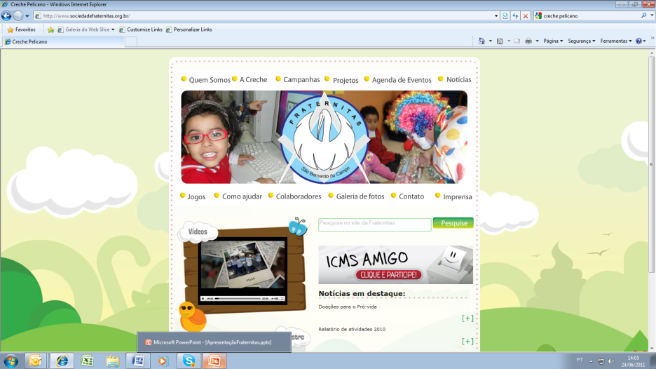
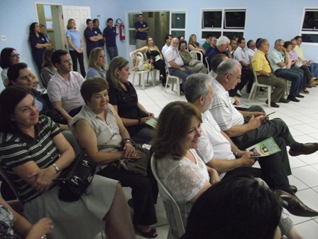
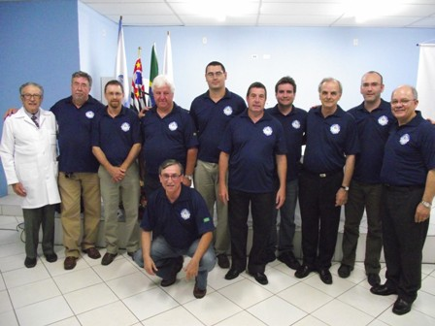
Atividades 2010
Destacamos o criação da nova identidade visual com o objetivo de valorizar o trabalho realizado, aproximar a instituição da comunidade e fortalecer as campanhas desenvolvidas.
Site, folder institucional, urnas para campanha ICMS Amigo, vídeo institucional e materiais gráficos.

Slide 5
Atividades 2010
Este relatório tem como objetivo apresentar as atividades pedagógica, sócio educativas, comemorações realizadas e informações sobre o Balanço Social e aspectos financeiros da Entidade, destacando-se o convênio com a Prefeitura e as parcerias estabelecidas no ano de 2010.

Slide 6
Atividades 2010
Reuniões Socioeducativas - fev/dez -
Fevereiro
Acolhimento e dinâmica de grupo onde foram trabalhados aspectos da importância do trabalho em grupo.
Enfatizaram-se os combinados construídos pelo grupo.
Março
Realização da oficina de chocolate com o objetivo de sensibilizar as participantes e mobilizá-los para a geração de novas renda. Essa oficina contou com a coordenação de uma nutricionista.
Abril
Palestra: Garantia de Direitos por meio de Políticas Públicas, com foco direcionado à saúde.Convidamos Dr. Enzo Ferrari que fez um histórico da política de saúde no Brasil e falou ainda sobre prevenção na saúde.

Slide 7
Atividades 2010
Reuniões Socioeducativas - fev/dez -
Maio
“Projeto de Vida” – Debate sobre onde queremos chegar? Apresentação de vídeo sobre o poder das atitudes. Desenvolveu-se dinâmica com para estimular a reflexão relacionada às metas.
Junho
Palestra: Habilidades e potencialidades pessoais, tema sugerido pela SEDESC.
Julho
Encontro com os pais e filhos no encerramento do semestre.
Oficina de bijuteria, todo material foi fornecido pela entidade. Observamos a satisfação das participantes nessa atividade.

Slide 8
Atividades 2010
Reuniões Socioeducativas - fev/dez -
Agosto
Discussão sobre mercado de trabalho.
O grupo se subdividiu onde foram feitas comparações de como eram as exigências do mercado de trabalho na época de nossos pais e avós e como é essa exigência atualmente. O grupo percebeu após discussão que é necessário se capacitar para alcançar um objetivo especifico e obter uma boa colocação no mercado de trabalho.
Setembro
Curso de decoração de frutas e esculturas de legumes, com 10 horas de duração. O grupo apresentou muita motivação e interesses nesta atividade.

Slide 9
Atividades 2010
Reuniões Socioeducativas - fev/dez -
Outubro
Palestra sobre Saúde bucal ministrada por Raquel Ferrari Aversa, odontopediatra, reforçando a importância de cuidar bem da saúde bucal, principalmente sobre a importância da alimentação saudável.
Palestra com Octavio de Lima Filho, presidente do INFOC (Instituto de Formação de Cidadania).
Novembro
Oficina Natalina estimulando a geração de renda.
Dezembro
Por sugestão da Sedesc, realizamos avaliação e confraternização, com aplicação de questionário para as famílias participantes do Programa Renda Cidadã das reuniões socioeducativas.

Slide 10
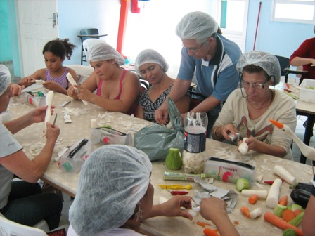
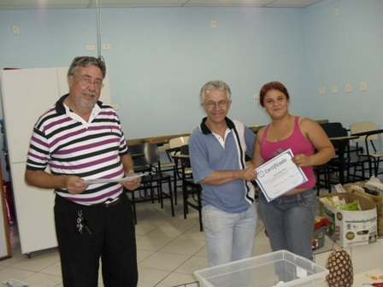
Atividades 2010
Reuniões Socioeducativas - fev/dez -

Slide 11
Atividades 2010
Festas e eventos culturais
Baile de Carnaval
Foi realizado um Baile de Carnaval com as crianças, propiciando a diversão e a habilidade artística para a confecção das fantasias.
Festa da Páscoa
Doação de 95 ovos de Páscoa para as crianças. Houve a participação das escolas “E.T.E” e “Colégio Paraíso” .
Dia das Mães
Festa para a Mamãe, com macroginastica, orientada pela professora de educação física, “Márcia Fregonezi”.

Slide 12
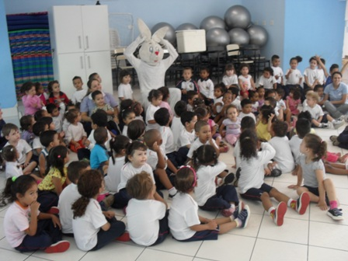
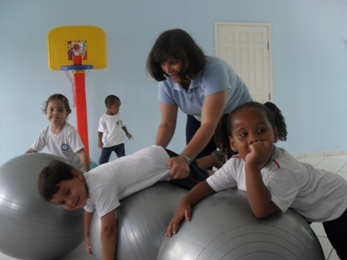
Atividades 2010
Festas e eventos culturais

Slide 13
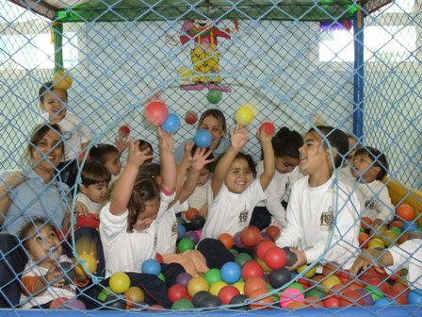
Atividades 2010
Festas e eventos culturais
Festa Junina
Festa interna para as crianças que participaram de danças típicas, brincadeiras e usaram as tradicionais roupas caipiras.
Dia da Família
Atividade que reuniu as famílias
para um bate papo informal.
Aniversariantes do Mês
Dia das Crianças
Mostra Cultural
Natal

Slide 14
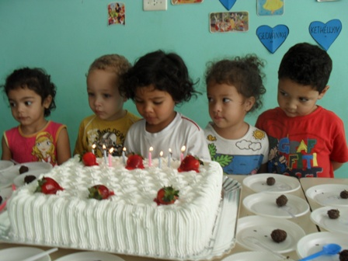
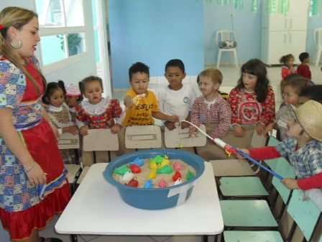
Atividades 2010
Festas e eventos culturais

Slide 15
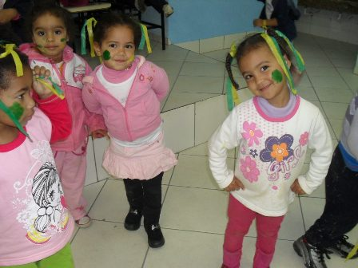
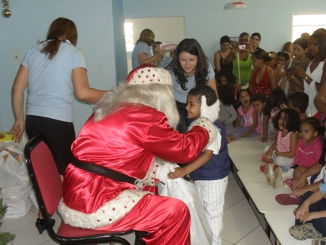
Atividades 2010
Festas e eventos culturais

Slide 16
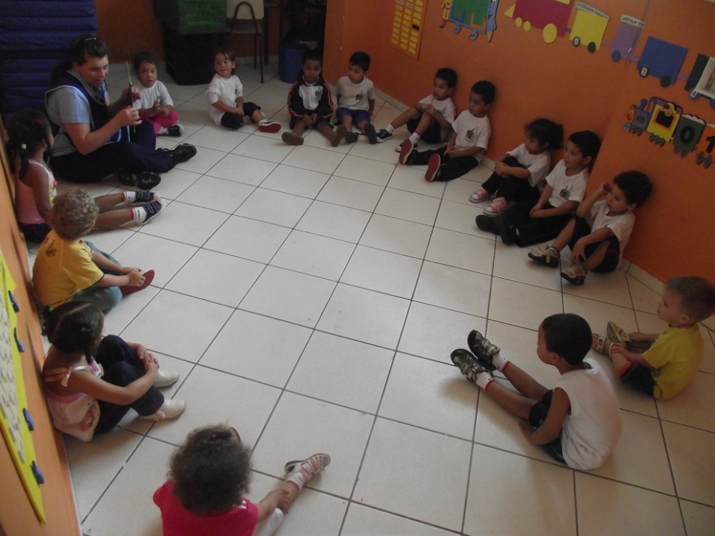
Atividades 2010
Atividades Pedagógicas
Roda de leitura
Projeto sustentabilidade
Teatro
Excursão pedagógica
Datas comemorativas (Dia do Médico)
Higiene bucal
Informática
Recreação
Explorando os sentidos com os animais

Slide 17
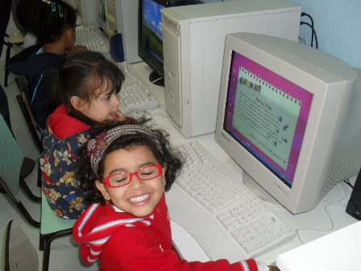
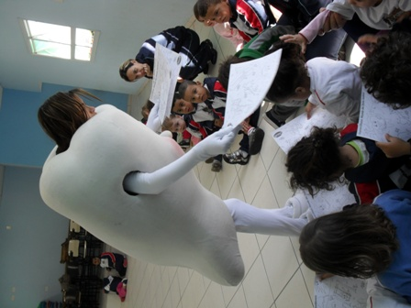
Atividades 2010
Atividades Pedagógicas

Slide 18
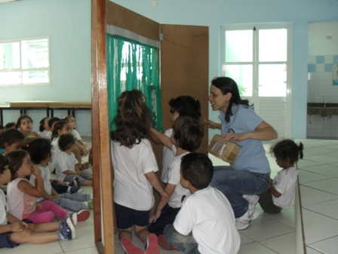
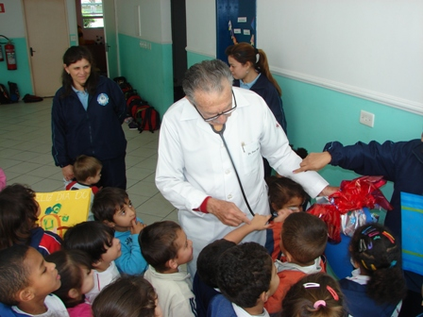
Atividades 2010
Atividades Pedagógicas

Slide 19
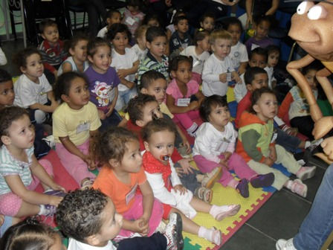
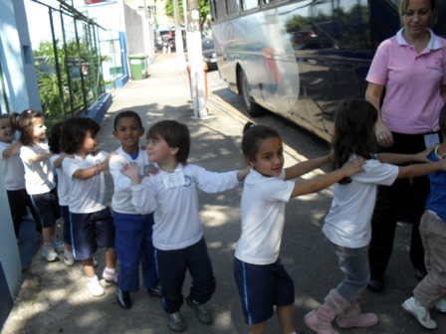
Atividades 2010
Atividades Pedagógicas

Slide 20
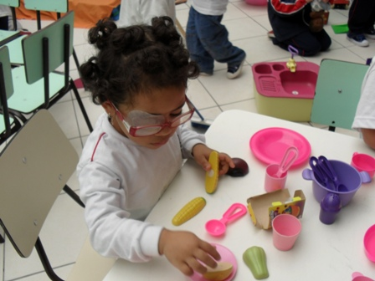
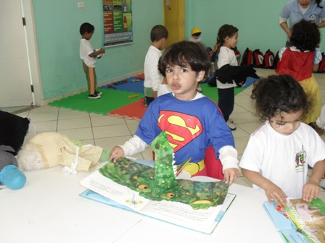
Atividades 2010
Atividades Pedagógicas

Slide 21
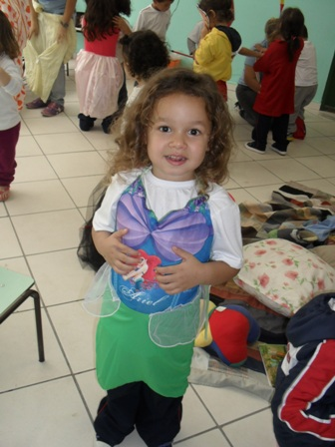
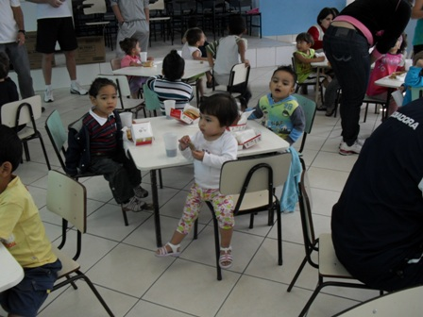
Atividades 2010
Atividades Pedagógicas

Slide 22
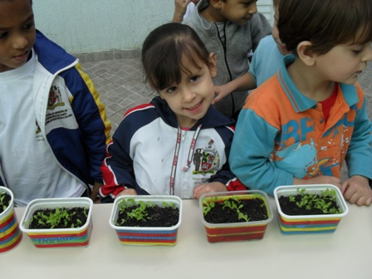
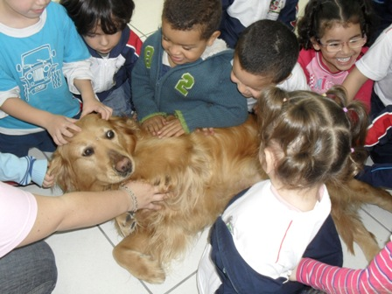
Atividades 2010
Atividades Pedagógicas

Slide 23
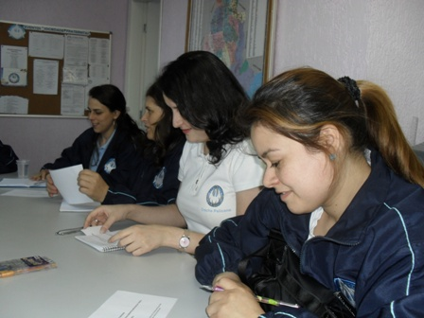
Atividades 2010
Planejamento e Parada Pedagógica
Planejamento para o desenvolvimento das atividades do ano com toda equipe técnica.
Reunião geral com os pais para
apresentação das normas da
creche, das educadoras e demais
membros da equipe.
Formação continuada dos
professores.

Slide 24
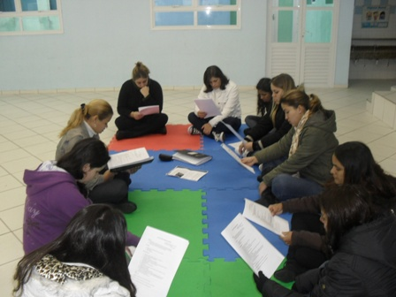
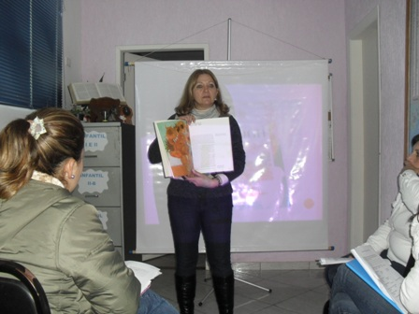
Atividades 2010
Planejamento e Parada Pedagógica

Slide 25
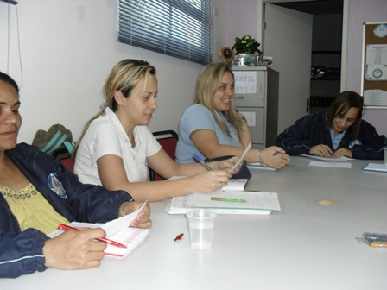
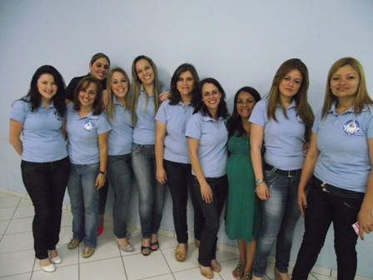
Atividades 2010
Planejamento e Parada Pedagógica

Slide 26
Atividades 2010
Reuniões Externas
Reunião FAS-SBC, discussão sobre Papel do Fórum da Assistência.
Curso de Formação de Gestores de Organizações do 3º Setor, realizado pela Fundação Salvador Arena.
Reunião no Fórum de Assistência Social – SBC.
Reunião no Conselho Municipal de Assistência Social.

Slide 27
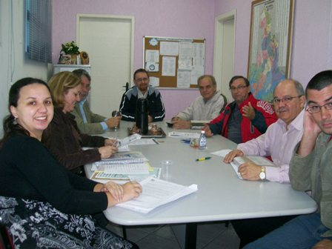
Atividades 2010
Reuniões da Diretoria
Realizada todas às terças, das 7h30 às 9h

Slide 28
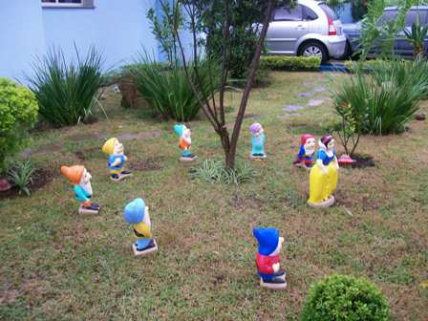
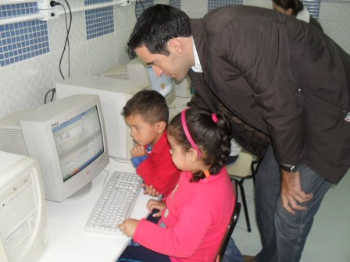
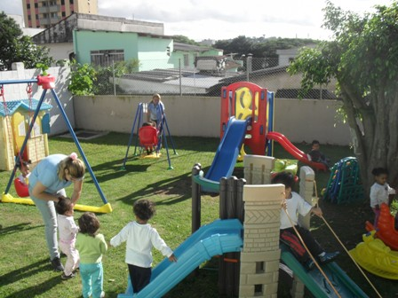
Atividades 2010
Estrutura da Creche
Nova sala de informática
Revitalização do parque com patrocínio da Acrilex
Novos uniformes funcionários
Computador para a diretoria
Revitalização do jardim

Slide 29
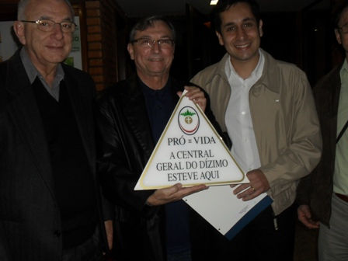
Atividades 2010/2011
Estrutura da Creche
Continuidade do Projeto em parceria com a Pró-Vida Central Geral do Dízimo
Projetor de multimídia com
tela e sistema de vídeo, forno,
freezer, lavadora e secadora
de roupas, máquina para
Refrigerantes, mesa e fogão,
computador e impressora,
Mesas, cadeiras, conjuntos
escolares e estantes.

Slide 30
Atividades 2010
Sustentabilidade da Entidade
Convênio com a Secretaria da Educação.
Convênio com a SEDESC.
Doações eventuais de empresas e pessoas físicas (sócios contribuintes).
Arrecadação de Notas Fiscais com cadastro no Programa Nota Fiscal Paulista.
Realização de eventos.

Slide 31
Atividades 2010
Relatório Financeiro
Demonstração de resultado do exercício,
Balanço patrimonial 2010,
Despesas e receitas 2011

Slide 32
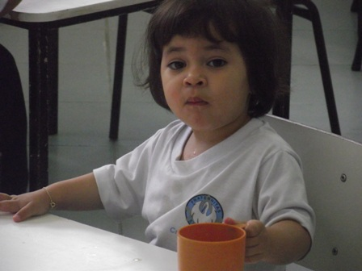
Obrigado!

